Slide 1
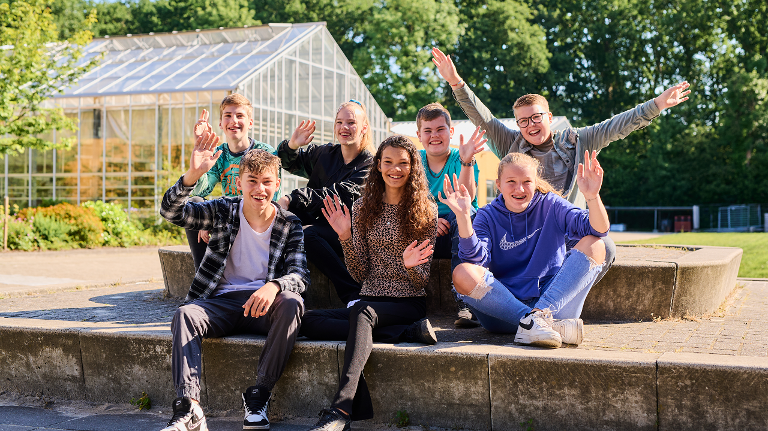




Informatieavond 2 november
VMBO

Slide 2

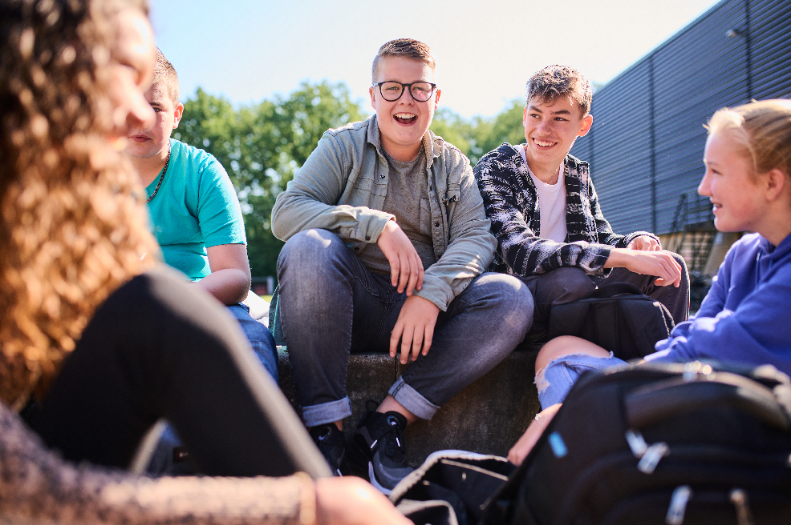

Terra Assen
Goed bereikbaar
Overzichtelijk met juniorgebouw, praktijkgebouw en hoofdgebouw
Uitstekende praktijkvoorzieningen

Slide 3
Juniorhuis
Voor leerjaar 1
Overzichtelijke leeromgeving
Eigen kantine en plein

Slide 4

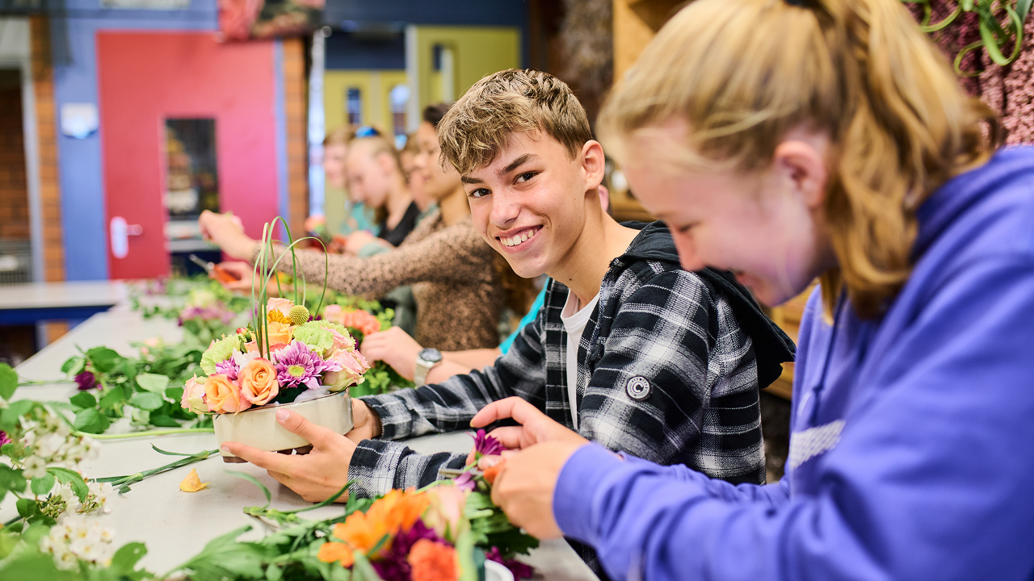

Slide 5

Van Groep 8 naar de Brugklas
Aanmelding in de laatste week van maart, aanmeldingsweek
Andere bekostingssystematiek; van leerlingbekosting, naar populatiebekostiging
Klassenindeling op basis van advies (basisschool), woonplaats en voorkeur
Kennismakingsavond voor de zomervakantie voor leerlingen en ouders en na de zomervakantie middels de introductieweek
Notes:
Advies Basisschool is leidend
5

Slide 6
Leerwegen vmbo (site rijksoverheid)
Theoretische leerweg (vmbo-t)
Algemeen vormende (avo-) vakken
Gemengde leerweg (vmbo-gl)
4 uur beroepsgericht onderwijs in plaats van 1 avo-vak, waarbij de avo-vakken van hetzelfde niveau zijn als in de theoretische leerweg
Kaderberoepsgerichte leerweg (vmbo kader)
12 uur beroepsgericht onderwijs, waarbij de avo-vakken van een aangepast niveau zijn
Basisberoepsgerichte leerweg (vmbo basis)
Leerlingen volgen 12 uur beroepsgericht onderwijs. De avo-vakken zijn van een aangepast niveau ten opzichte van de kaderberoepsgerichte leerweg
Notes:
TL één groen vak
6

Slide 7

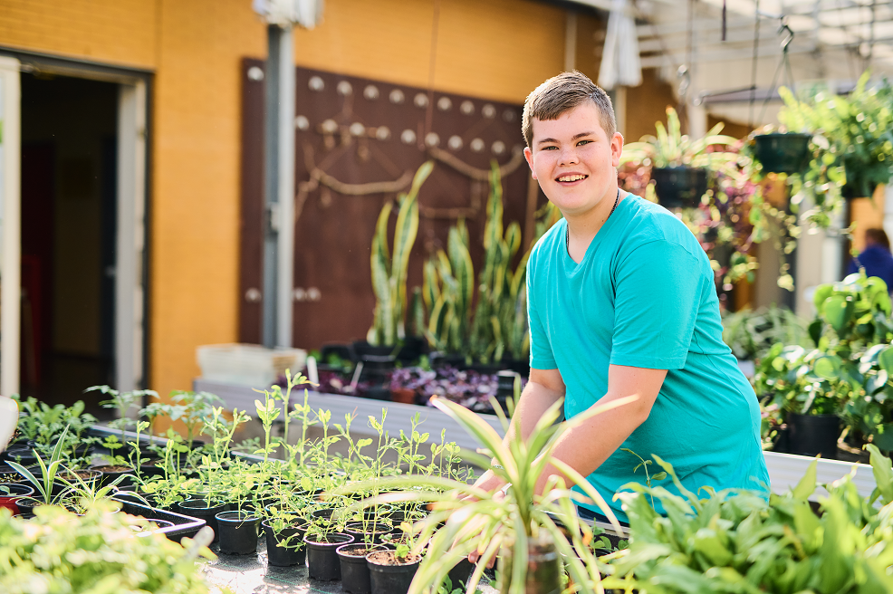
Onderbouw: Vakken
Nederlands, Engels, wiskunde, biologie, lichamelijke opvoeding, aardrijkskunde, geschiedenis, techniek, culturele en kunstzinnige vorming, muziek en Duits
Groene vakken
Keuze: Sport, Cultuur of Talent
Hulp-, steun- en verrijkingslessen (inclusief huiswerklessen) naast de reguliere lessen (08.15 – 13.55)
Notes:
Geen tussenuren
7

Slide 8
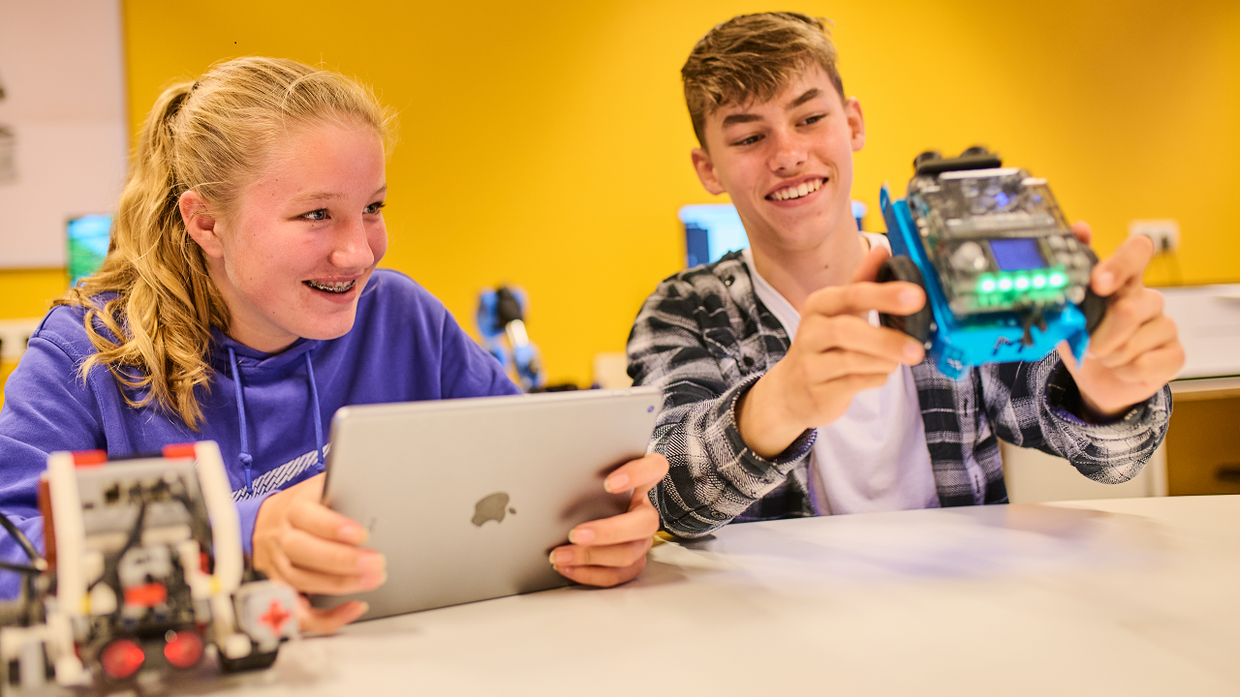


Slide 9
Onderbouw: Keuze
Sport
Extra gevarieerde sportactiviteiten
(klimmen, jumpstyle, mountainbiken etc.)
Cultuur
Brede aanbod kunst en cultuur
(schilderen, dans, drama etc.)
Talent
Robotica, koken, groen, muziek en spellen

Slide 10
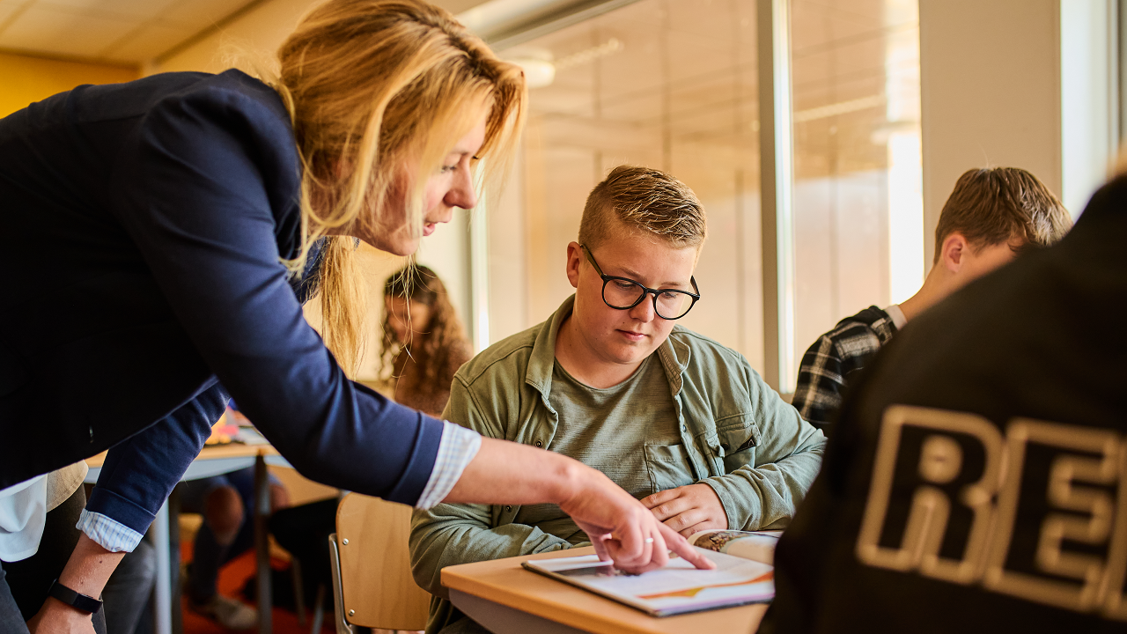


Slide 11
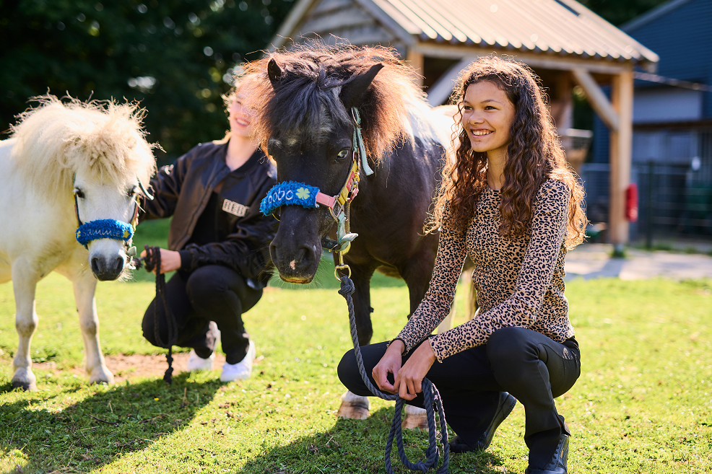
Bovenbouw:
Examen- en keuzepakket
Examenpakket
Verplichte theorievakken, praktijkexamen profielvakken groen en stage
Keuzepakket
Nask en/of biologie, economie en Duits
Aardrijkskunde en geschiedenis
Keuze praktijkvakken (groen/ grijs)

Slide 12
Bovenbouw: doorstroommogelijkheden
MBO Groen
Alle ander MBO sectoren
Havo (EM/CM)

Slide 13
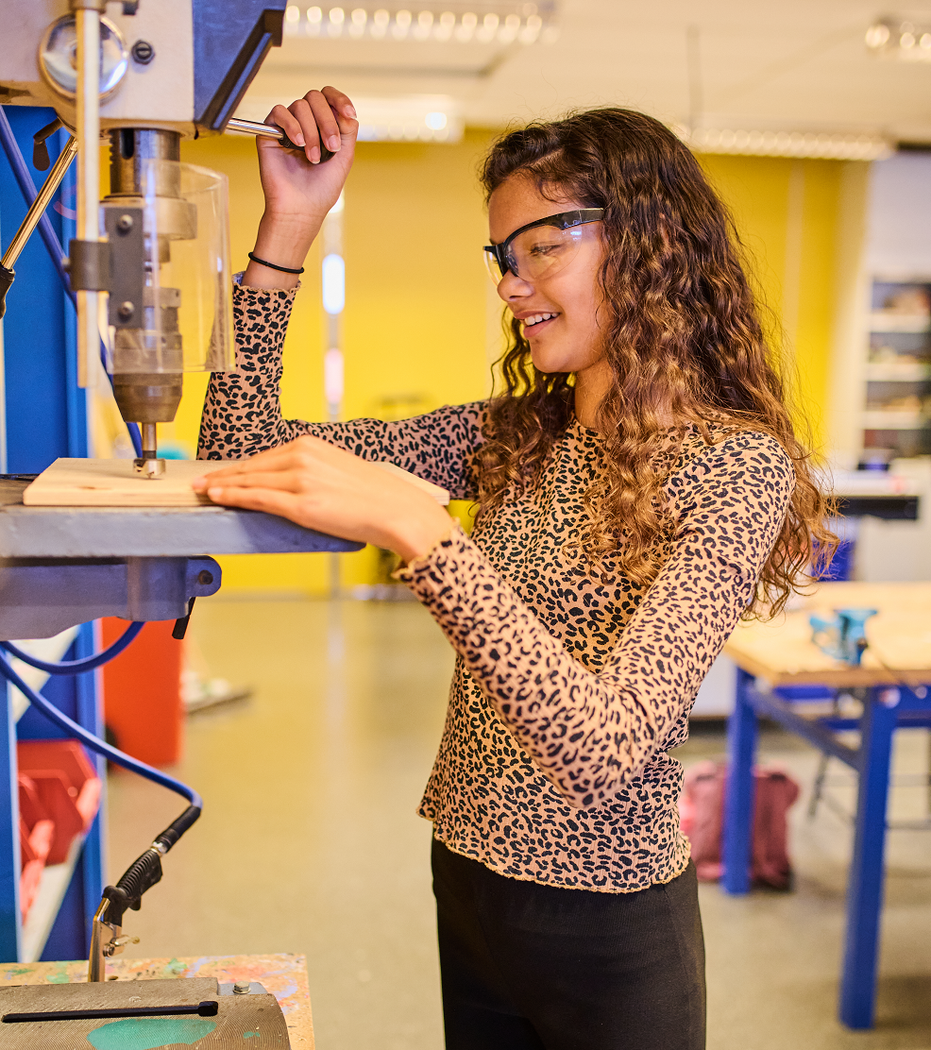
AANPASBARE VISUAL SLIDE;
DE SCHOOL WAAR JE DENKT EN DOET
LOGO
Terra in Onderwijsland

Slide 14
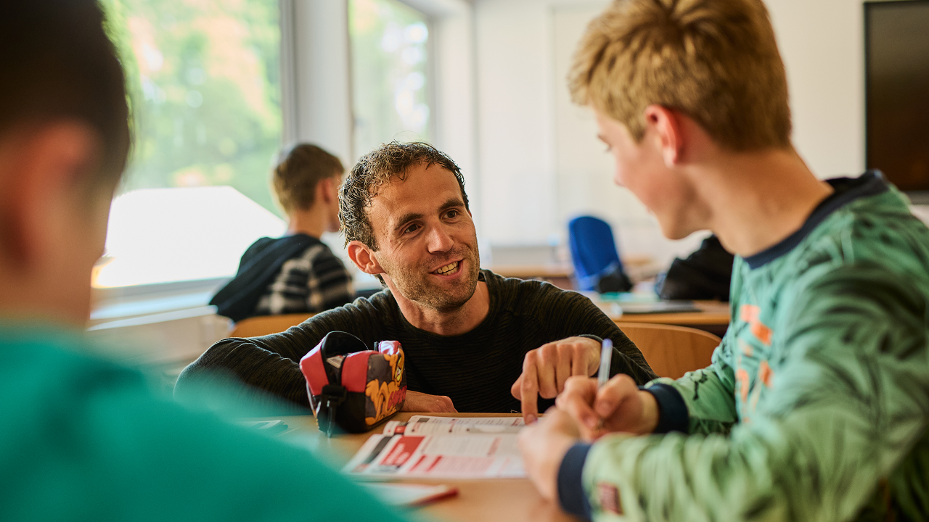


Slide 15
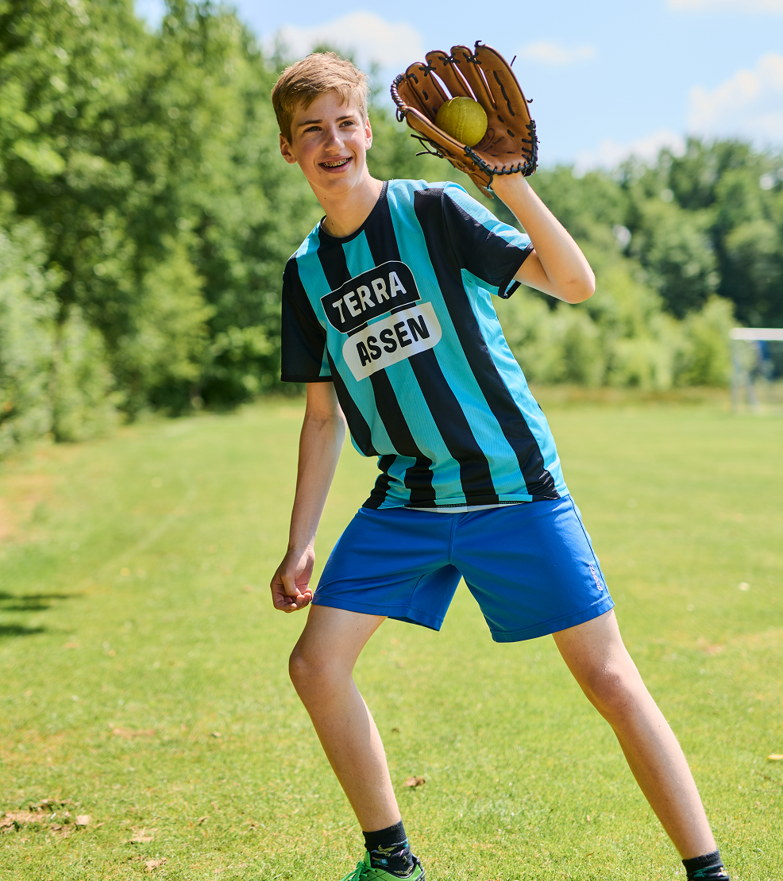
Leerlingbegeleiding
Voor alle leerlingen; mentor en brugklasdocenten
Extra begeleiding door de leerling-mentor coach, ondersteuningscoördinator, maar ook orthopedagoog en ambulante begeleiding
En extra ondersteuning bij sociale vaardigheden, dyslexie/ dyscalculie en huiswerk

Slide 16
Schoolklimaat
Duidelijk
Informatieavonden, website & portal en gedragsregels & absentiecontrole
Veilig
Normen en waarden in mentorlessen en een rustige leeromgeving
Persoonlijke aandacht
Verbreding & verdieping, digitale vaardigheden en activiteiten buiten de school

Slide 17
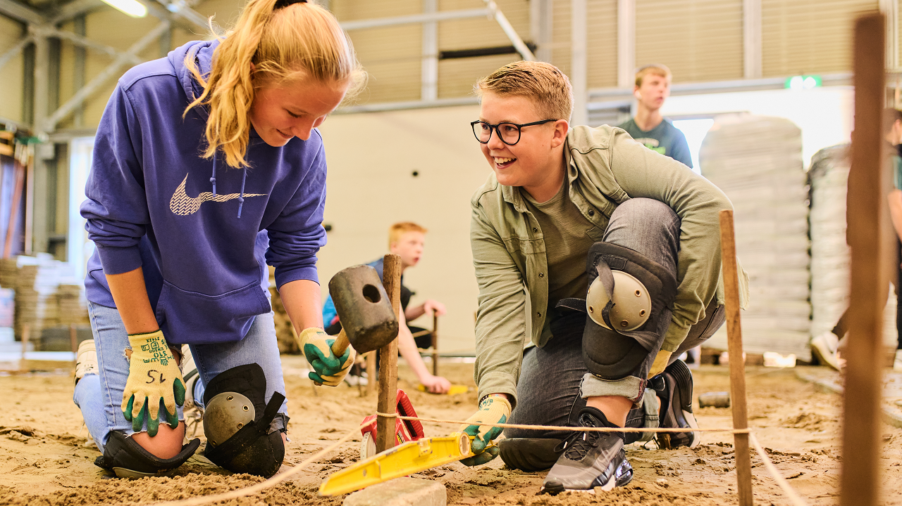


Slide 18
Orientatieavonden
Donderdag 30 november
Leerlingen en ouders/verzorgers, opgave via: assen.voterra.nl
Maandag 12 februari
Alleen leerlingen, opgave via: assen.voterra.nl
Rondleidingen -> Donderdag 7 maart (vanaf 14.00)
Leerlingen en ouders/verzorgers, opgave via: assen.voterra.nl
Notes:
3 lessen voor leerlingen en ouders krijgen per ronde extra informatie (dyslexie, hGL, LWOO etc.)
18

Slide 19
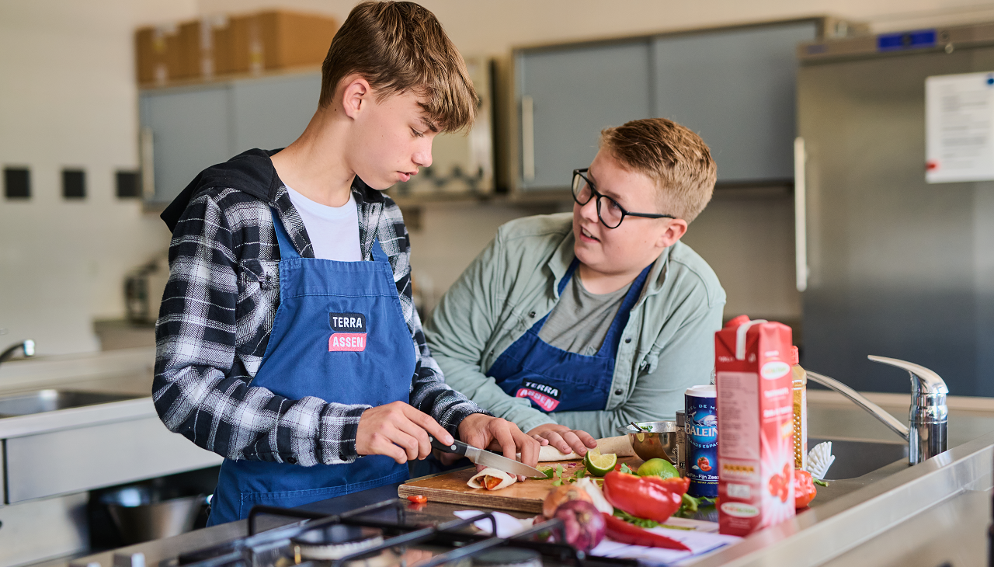


Slide 20
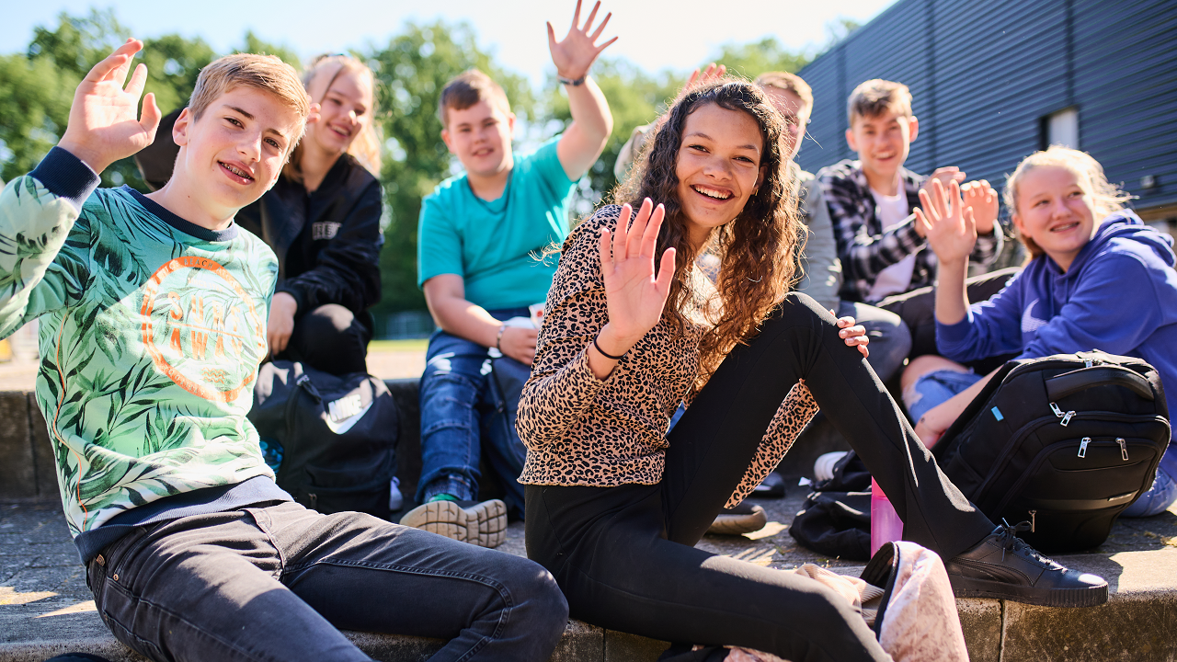





Kijk voor meer informatie op:
Terraassen
Terra Assen
assen.voterra.nl

